Slide 1

▶ YouTube トレンド ランキング
2026年09月17日 · 急上昇 TOP 10 発表

Slide 2

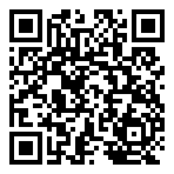
#10
マカロニえんぴつ - 運命さがし / THE FIRST TAKE
📺 THE FIRST TAKE
👁 246,565 👍 5,278 💬 239
⏱ 4:20 · 📅 公開9時間前
https://www.youtube.com/watch?v=HBCCSTNZsRU
💡 公開9時間で急上昇入り！ 10万再生突破の話題作 いいね率2.1%と好評価

Slide 3

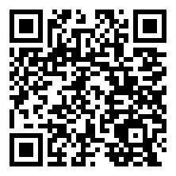
#9
Fate/Grand Order カルデア放送局 ライト版 ～くたばれ！ パンプキンファーム･スローター～
📺 【公式】Fate/Grand Order チャンネル
👁 632,472 👍 7,826 💬 28
⏱ 1:12:35 · 📅 公開11時間前
https://www.youtube.com/watch?v=y11-RGdFvI8
💡 公開11時間で急上昇入り！ 50万再生の注目コンテンツ

Slide 4

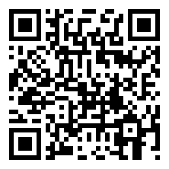
#8
M!LK - 時空超えてユニバース (Official Music Video)
📺 M!LK
👁 13,355,300 👍 161,288 💬 23,524 📈+26.1%
⏱ 3:39 · 📅 公開59時間前
https://www.youtube.com/watch?v=JpIw7rSLRqc
💡 公開2日で急上昇 500万再生超の超バズ動画 前日比+26.1%で着実に成長

Slide 5

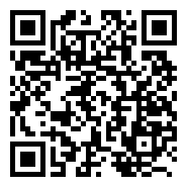
#7
#13 今日は黒服をやるそうです | #SURGETown【にじさんじ/叶】
📺 Kanae Channel
👁 691,662 👍 0 💬 41
⏱ 6:04:39 · 📅 公開4時間前
https://www.youtube.com/watch?v=gCkznd2GvpU
💡 公開4時間で急上昇入り！ 50万再生の注目コンテンツ

Slide 6

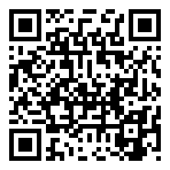
#6
SixTONES – 「Stargaze」from LIVE DVD/BD「MILESixTONES」(2026.3.26 YOKOHAMA ARENA)
📺 SixTONES
👁 469,268 👍 34,548 💬 1,849
⏱ 3:58 · 📅 公開9時間前
https://www.youtube.com/watch?v=yGnjx6PPMZw
💡 公開9時間で急上昇入り！ 10万再生突破の話題作 いいね率7.4%と視聴者の支持が非常に高い

Slide 7

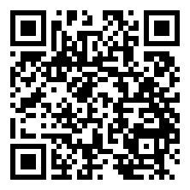
#5
カプコンスポットライト｜TGS 2026
📺 CapcomChannel
👁 483,555 👍 5,623 💬 0
⏱ 45:43 · 📅 公開8時間前
https://www.youtube.com/watch?v=6Zu_y22carU
💡 公開8時間で急上昇入り！ 10万再生突破の話題作

Slide 8

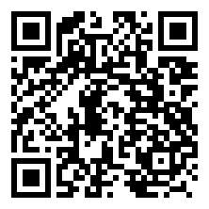
#4
櫻坂46 『愛MUST BE』 MUSIC VIDEO
📺 櫻坂46 OFFICIAL YouTube CHANNEL
👁 523,779 👍 27,112 💬 6,376
⏱ 4:17 · 📅 公開7時間前
https://www.youtube.com/watch?v=Sp4xl7wtqtc
💡 公開7時間で急上昇入り！ 50万再生の注目コンテンツ いいね率5.2%と視聴者の支持が非常に高い

Slide 9
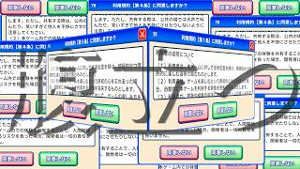
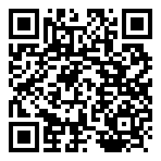
#3
去年大流行した「とんでもなくイライラする」理不尽ゲーム『 利用規約に同意したい 』
📺 キヨ。
👁 1,133,431 👍 23,151 💬 1,961
⏱ 2:46:05 · 📅 公開13時間前
https://www.youtube.com/watch?v=wHrtb56w-Wc
💡 公開13時間で急上昇入り！ 100万再生超の大ヒット いいね率2.0%と好評価

Slide 10

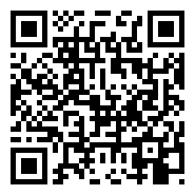
#2
『余命一年、男をかう』 予告編 - Netflix
📺 Netflix Japan
👁 1,008,094 👍 2,802 💬 187 📈+1002.5%
⏱ 2:04 · 📅 公開23時間前
https://www.youtube.com/watch?v=stMdcFrpWqE
💡 公開23時間で急上昇入り！ 100万再生超の大ヒット 前日比+1002.5%の爆発的な伸び

Slide 11

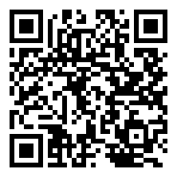
🏆 NO. 1 🏆
Aぇ! group 「Emotion」Official Music Video
👁 473,234 👍 37,556 💬 7,770 ⏱ 3:52 📅 公開10時間前
💡 公開10時間で急上昇入り！ 10万再生突破の話題作 いいね率7.9%と視聴者の支持が非常に高い
https://www.youtube.com/watch?v=tdznAT137QI

Slide 12





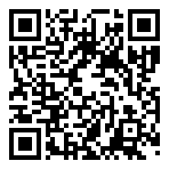




🎬 エンタメ 人気動画 TOP 5
#1
Star TV - Canlı Yayın (Full HD)
📺 STAR TV 👁 179,968,391 👍 389,816 ⏱ 不明 📅 2023-08-10
https://www.youtube.com/watch?v=82O6yOy_XwE
#2
[🔴LIVE] 깔깔티비 💫1박2일💫 화질UP 🔥24시간 무한 스트리밍🔥 ㅣ…
📺 KBS Entertain: 깔깔티비 👁 21,582,248 👍 11,857 ⏱ 不明 📅 2025-04-07
https://www.youtube.com/watch?v=P8QordVAUyU
#3
El Chavo del 8 EN VIVO 24/7 🔴 Maratón de t…
📺 El Chavo del 8 👁 19,731,543 👍 65,009 ⏱ 不明 📅 2025-12-25
https://www.youtube.com/watch?v=fy_fYd3ZwPE
#4
いや勝つんかいw #おもしろ #エンタメ #ネタ #バズれ #shorts
📺 やっさん2 👁 19,165,102 👍 157,733 ⏱ 0:10 📅 2025-08-09
https://www.youtube.com/watch?v=fBQOV3jiST0
#5
狩野英孝のマイクラ実況が面白いwww#エンタメ #マイクラ #狩野英孝
📺 はるえもん 👁 11,802,655 👍 186,814 ⏱ 1:33 📅 2025-07-05
https://www.youtube.com/watch?v=21eblauBPy8

Slide 13







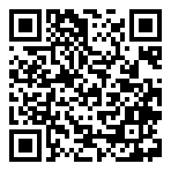

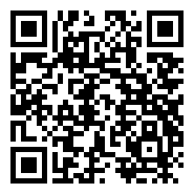
🎮 ゲーム 人気動画 TOP 5
#1
見たことの無い落ち方をする配信者#葉 #ゲーム実況 #切り抜き #onlyup
📺 葉ちゅべ 👁 23,007,158 👍 407,018 ⏱ 0:38 📅 2023-07-07
https://www.youtube.com/watch?v=0cjKg-Z3xak
#2
感動のダブルスイカ‼️ #スイカゲーム #ゲーム実況 #サワヤンゲームズ
📺 にこみチャンネル 👁 20,475,419 👍 362,092 ⏱ 0:59 📅 2023-12-22
https://www.youtube.com/watch?v=mhCy0IgobIw
#3
息子の扱いが酷すぎる男。#ゲーム実況 #shorts
📺 ぱんお。 👁 17,565,209 👍 246,368 ⏱ 0:58 📅 2026-03-12
https://www.youtube.com/watch?v=ffE0CxNxrII
#4
デビルレベルpart9 #switch2 #ゲーム実況 #shorts
📺 おバカなぐりげん 👁 16,612,465 👍 194,846 ⏱ 1:02 📅 2025-08-18
https://www.youtube.com/watch?v=1JT-CjiNVok
#5
溶岩ダイブ！？ #shorts #マイクラ
📺 おんりー / ドズル社 👁 15,535,350 👍 143,778 ⏱ 0:52 📅 2025-03-25
https://www.youtube.com/watch?v=ru5Gp72W17c

Slide 14










✨ アニメ 人気動画 TOP 5
#1
YOASOBI「勇者」 Official Music Video／TVアニメ『葬送の…
📺 YOASOBI 👁 224,210,394 👍 1,232,856 ⏱ 3:24 📅 2023-09-29
https://www.youtube.com/watch?v=OIBODIPC_8Y
#2
ヒグチアイ / 悪魔の子 (アニメスペシャルVer.) | Ai Higuchi “…
📺 ヒグチアイ 👁 222,937,698 👍 2,051,632 ⏱ 3:50 📅 2022-01-24
https://www.youtube.com/watch?v=WPl10ZrhCtk
#3
TVアニメ『呪術廻戦』第2期「渋谷事変」ノンクレジットOPムービー／OPテーマ：Ki…
📺 TOHO animation チャンネル 👁 166,211,872 👍 0 ⏱ 1:31 📅 2023-09-01
https://www.youtube.com/watch?v=5yb2N3pnztU
#4
TVアニメ『呪術廻戦』第2期「懐玉・玉折」ノンクレジットOPムービー／OPテーマ：キ…
📺 TOHO animation チャンネル 👁 151,200,613 👍 0 ⏱ 1:31 📅 2023-07-07
https://www.youtube.com/watch?v=gcgKUcJKxIs
#5
Mrs. GREEN APPLE「ライラック」MV - TVアニメ『忘却バッテリー』…
📺 Mrs. GREEN APPLE 👁 58,158,205 👍 184,438 ⏱ 4:53 📅 2024-07-04
https://www.youtube.com/watch?v=-NFhRWhkp7I

Slide 15










🍿 映画 人気動画 TOP 5
#1
ってるワイフ#film #映画レビュー #映画紹介 #映画 #映画解説 #ドラマ #…
📺 slin映画館 👁 7,385,744 👍 106,427 ⏱ 2:59 📅 2025-06-30
https://www.youtube.com/watch?v=myP46pO9xsU
#2
シンクロ率100％だった映画『Michael』の裏側
📺 フィルムチェーン 👁 7,144,480 👍 107,873 ⏱ 0:56 📅 2026-05-18
https://www.youtube.com/watch?v=lyZZdUUM_GM
#3
歌舞伎町タワーの日本一高い映画館「109シネマズプレミアム新宿」を正直レビュー！
📺 正直レビュー 🍰🍛 👁 6,946,795 👍 120,641 ⏱ 1:00 📅 2025-03-15
https://www.youtube.com/watch?v=2a1YM7MCXng
#4
フロント・オブ・ザ・クラス#映画紹介 #映画解説 #映画レビュー #映画 #film…
📺 slin映画館 👁 4,299,274 👍 89,187 ⏱ 3:00 📅 2025-06-20
https://www.youtube.com/watch?v=-gJhW-zRyz8
#5
市川團十郎が語る映画「国宝」の率直な感想と歌舞伎への想い
📺 KABUKU. / 市川團十郎。 👁 3,772,275 👍 46,999 ⏱ 17:48 📅 2025-07-12
https://www.youtube.com/watch?v=OhHzzl4Z6qU

